Slide 1
Regionale Vernetzung im Frühbereich
Herzlich Willkommen
2. Vernetzungsanlass Region Bern Nordwest
24. Mai 2016, Hinterkappelen
Notes:
Begrüssung
-Eltern in der Schwangerschaft betreuen
-Geburt
-Beratungen
-Kinderschutz
-strategische Ebene
Noch mehr!!!
Definiton Frühbereich: -1 bis und mit 5
Wir alle setzen uns für das Wohl des Kindes und der Familie ein. Dieses Anliegen führt uns heute zusammen und soll uns in den Vernetzungsbestrebungen führen!
Vorstellen E. Christen & C. Gerber

Slide 2
Regionale Vernetzung im Frühbereich
Überblick
Begrüssung & Herleitung
Kurze Vorstellungsrunde
Austausch in Form eines Markstandes: Übersicht der regionalen Dienstleistungen im Frühbereich
Pause
Austausch bez. Erreichbarkeit von vulnerablen Gruppen
Zusammenführung und Ausblick
Zeitrahmen: 15:00-17:30

Slide 3
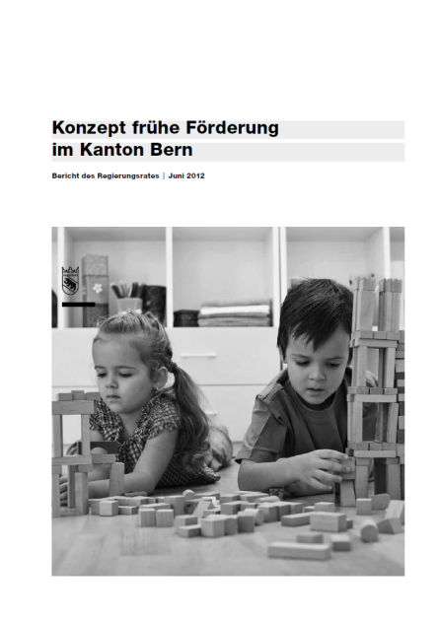
Regionale Vernetzung im Frühbereich
Herleitung
Konzept Frühe Förderung
im Kanton Bern (2012)
(www.gef.be.ch >Familie>Frühe Förderung)
Definition Frühe Förderung
Definition Frühbereich
Lebensjahre 0-5

Slide 4
Regionale Vernetzung im Frühbereich
Hauptfokus des Konzepts frühe Förderung
Regionale Vernetzung
Kantonale Mitfinanzierung von Angeboten zur frühen Sprachförderung und niederschwelligen Elternbildung
Früherkennung im Bereich Kindesschutz
Zusammenarbeit der Mütter- und Väterberatung mit der Erziehungsberatung
schritt:weise

Slide 5
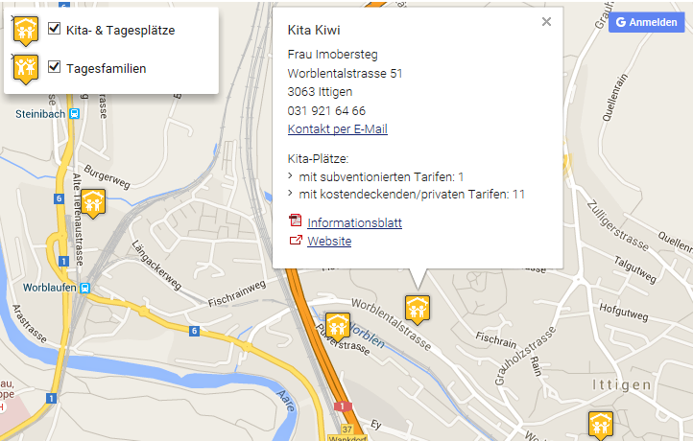
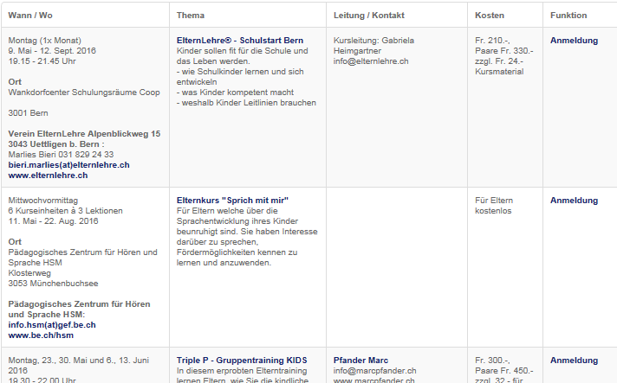
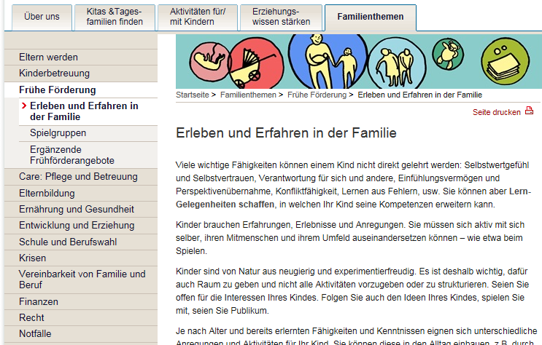
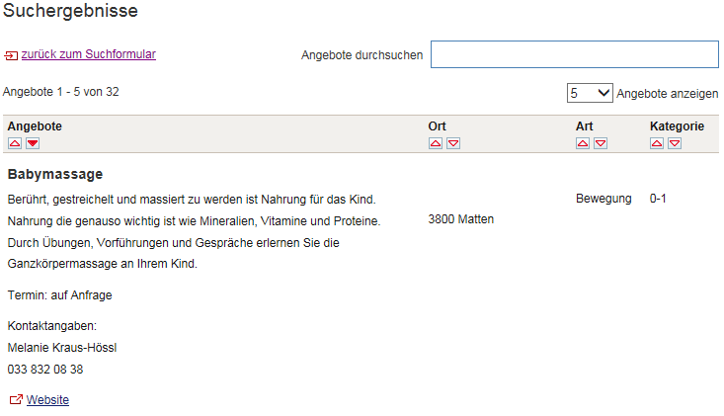
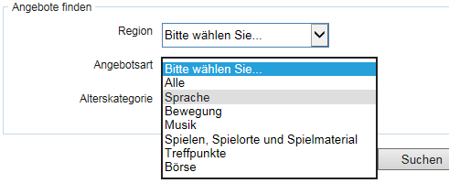
Regionale Vernetzung im Frühbereich
Familienportal
Kitas und Tagesfamilien finden | Angebote Elternbildung finden
Einstieg in Familienthemen mit Links und Adressen | Angebote frühe Förderung finden
Online seit Januar 2016
Schon über 600 «unique» BesucherInnen monatlich (Stand: April 2016)

Slide 6
Regionale Vernetzung im Frühbereich
Regionale Vernetzung im Frühbereich (0-5)
Ziel: Die Zusammenarbeit unter den FB-Akteuren in der Region zum Wohle des Kindes fördern
17 Regionen im Kanton Bern
Haltung

Slide 7
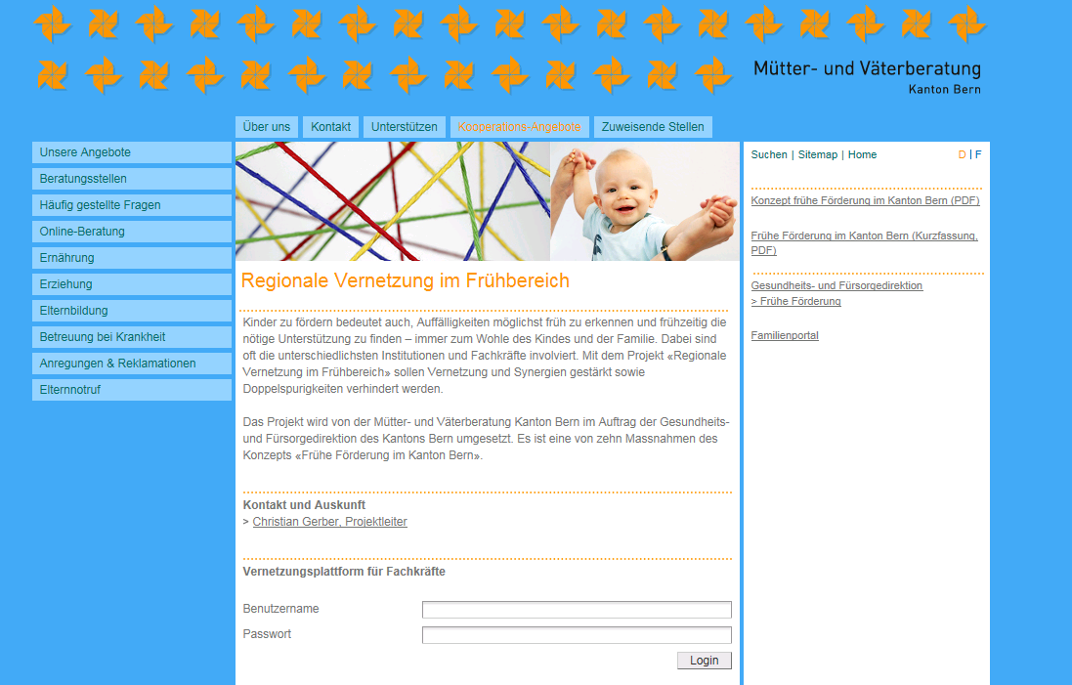
Regionale Vernetzung im Frühbereich
Regionale Vernetzung im Frühbereich (0-5)
Information / Dokumentation
Benutzername: Vernetzung
Passwort: Frühbereich
Entschädigung selbständigerwerbender Akteure
Nächster Termin: → Bitte Umfrage ausfüllen

Slide 8
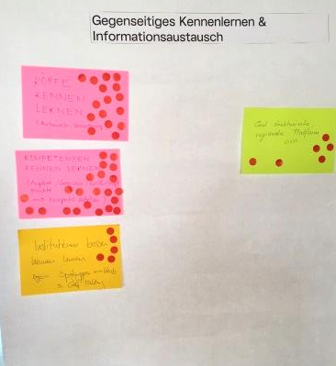
Regionale Vernetzung im Frühbereich
1. Vernetzungstreffen, 19. August 2015
Ziel
Vernetzung initiieren und Themen definieren, welche die Region Bern Nordwest bearbeiten will.
Resultat
Kennenlernen / Koordination
Erreichbarkeit von vulnerablen Gruppen

Slide 9
Regionale Vernetzung im Frühbereich
Frühbereichslandkarte Bern Nordwest
Dienstleistungen Fachberatung
Hebammen
Pädiater/Innen & Hausärzte, die Kinder behandeln
Geburtsspitäler
Mütter- und Väterberatung
Erziehungsberatung
Früherziehungsdienst
Berner Gesundheit
Blaues Kreuz
Logopädie
Dienstleistungen Betreuung
Kindertagesstätten
Spielgruppen
Tagesschulen
Tageselternvereine
SRK-Entlastungsdienst
Dienstleistungen Bildung, Begegnung, Integration
Elternbildung
Migration / Integration
Offene Kinder- & Jugendarbeit
Weitere Angebote
Operative Behörden
Regionale Sozialdienste
KESB
Schulinspektorat
Dienstleistungen Schulbereich
Schulleitungen
Lehrpersonen
Schulsozialarbeit
Politische Behörden
Gemeinden

Slide 10
Regionale Vernetzung im Frühbereich
Regionale Vernetzung im Frühbereich, Region Bern Nordwest
Ziele
FB-Akteure & Angebote besser kennenlernen
Bedarfsgerechter Austausch
Profil der Angebote
Schnittstellenklärungsbedarf aufzeigen
Thema Erreichbarkeit angehen
Zusammenführung & weiteres Vorgehen definieren

Slide 11
Regionale Vernetzung im Frühbereich
Überblick Vorgehen
Schritt 1: Profil ausfüllen, Marktstand einrichten
Schritt 2: Vorhandene Kontakte visualisieren & Optimierungsbedarf aufzeigen
→Zeitrahmen: 20-30 Minuten
Schritt 3: Austausch

Slide 12
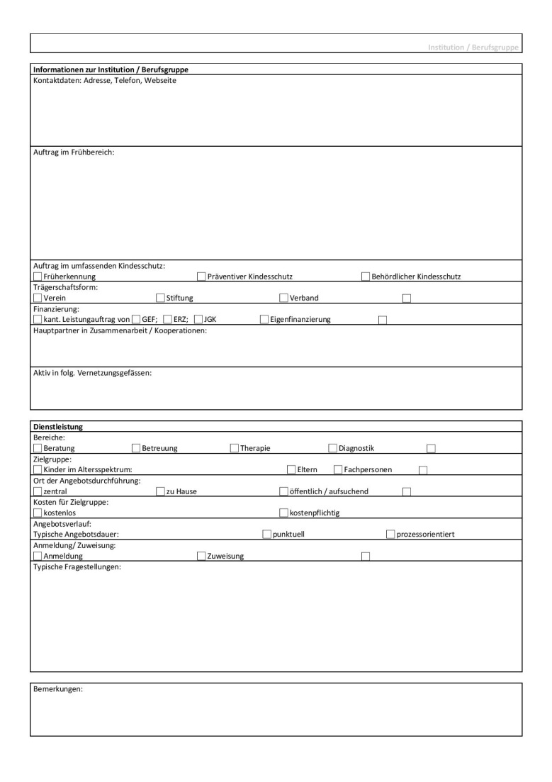
Regionale Vernetzung im Frühbereich
Schritt 1:
Profil ausfüllen, Marktstand einrichten
→Jedes Angebot für sich

Slide 13
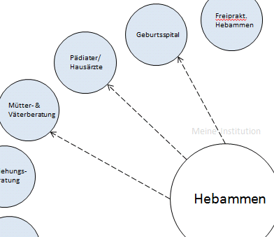
Regionale Vernetzung im Frühbereich
Schritt 2:
Kontakte visualisieren & Optimierungsbedarf aufzeigen
1. Vorhandene Kontakte visualisieren
→Kontakte mit - - - > einzeichnen

Slide 14
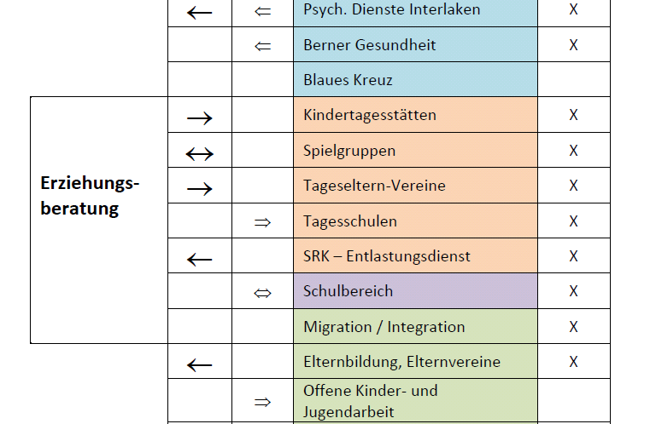
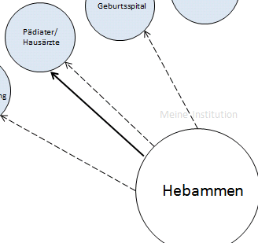
Regionale Vernetzung im Frühbereich
Schritt 2:
Kontakte visualisieren & Optimierungsbedarf aufzeigen
2. Optimierungsbedarf aufzeigen
→Optimierungsbedarf mit
einzeichnen

Slide 15
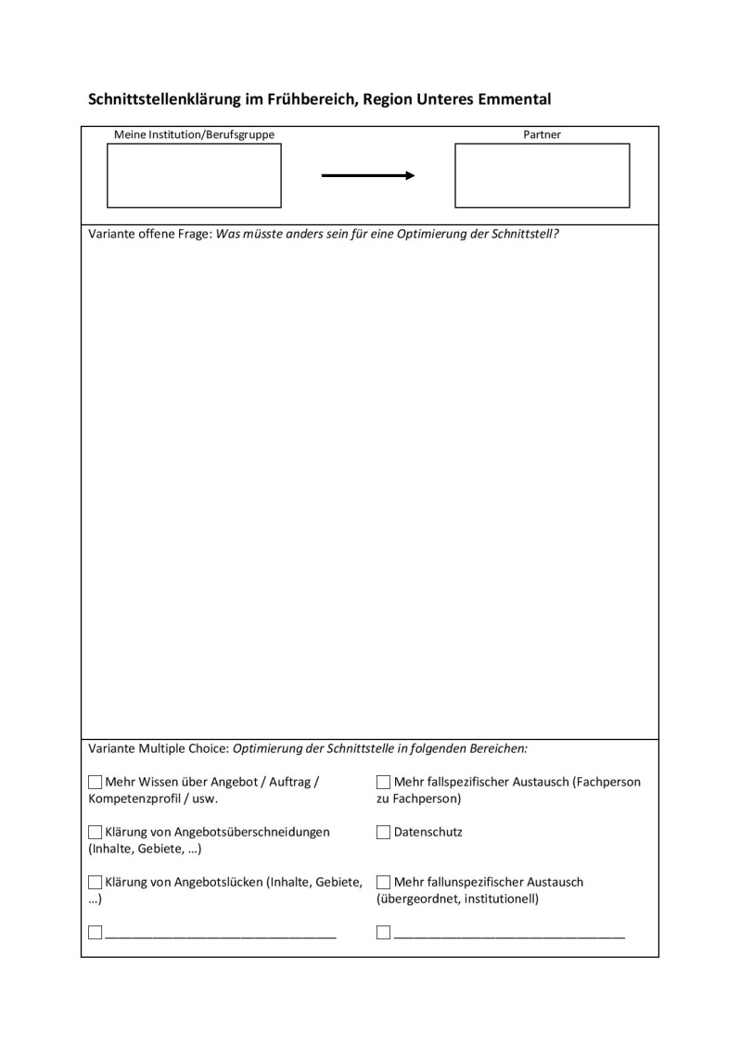
Regionale Vernetzung im Frühbereich
Schritt 3:
Bedarfsgerechter Austausch
Bei Bedarf
Arbeitsblatt ausfüllen

Slide 16
Regionale Vernetzung im Frühbereich
Pause
→ ca. 20 Minuten

Slide 17
Regionale Vernetzung im Frühbereich
Erreichbarkeit von vulnerablen Gruppen
Austausch in den Gruppen
Vorschlag:
Anfang Frühbereich
Betreuung / Ende Frühbereich mit Schnittstelle zum Schulbereich

Slide 18
Regionale Vernetzung im Frühbereich
Erreichbarkeit von vulnerablen Gruppen
Leitfragen:
Welche Zielgruppen können nicht erreicht werden?
Wie könnten diese Gruppen besser erreicht werden (zielgruppenspezifisch)?
Was ist hilfreich?
→ Best Practice Beispiele?
Was braucht es konkret? Wie weiter?

Slide 19
Regionale Vernetzung im Frühbereich
Zusammenführung und Ausblick
Fazit
Weiterführung

Slide 20
Herzlichen Dank für Ihre Teilnahme
2. Vernetzungsanlass Region Bern Nordwest
24. Mai 2016, Hinterkappelen

